Slide 1
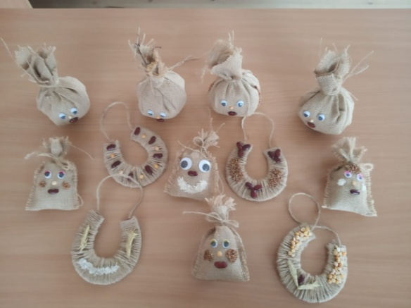
Муниципальное бюджетное дошкольное образовательное учреждение
«Детский сад общеразвивающего вида №6 «Радуга» г.Кукмор»
Кукморского муниципального района Республики Татарстан
Проектная работа
«Русские обереги и талисманы»
Авторы: Базгутдинова Гульчачак Рашитовна, Шарипова Гузалия Фирдаусовна

Slide 2
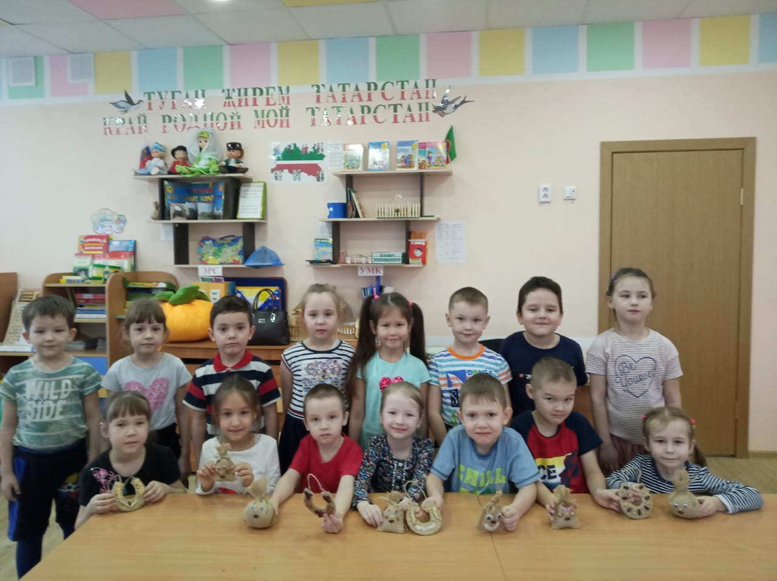
Цель проекта:
познакомить детей, родителей с оберегами и амулетами, их предназначением, а также научить их изготавливать самим.
Задачи проекта:
приобщать воспитанников к народным традициям;
познакомить детей с древними символами и образами;
развивать творческий потенциал воспитанников;
воспитывать любовь к народному творчеству, уважение к своей работе, усидчивость, самостоятельность, аккуратность.

Slide 3
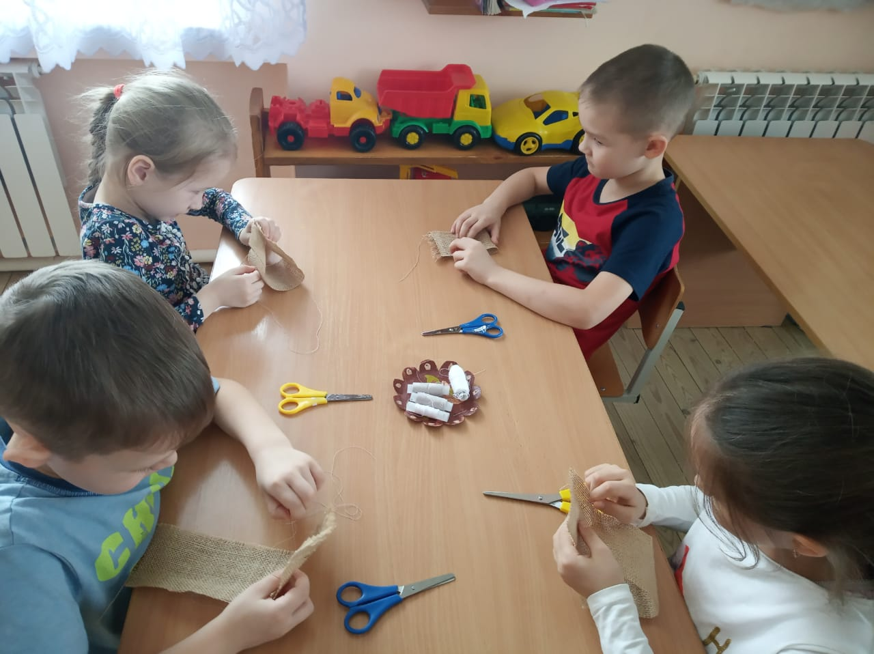
Этап реализации проекта:
Изучение русских оберегов, амулетов, их значении в жизни народов нашего края
Изготовление оберегов, амулетов
Презентация проекта
Методы и формы работы:
Составление плана проекта и проведение мастер-классов.
Изучение темы и сбор материалов для проекта
Познакомить детей с историей, с видами оберегов, их значением в жизни людей
Научить изготавливать обереги-амулеты самим

Slide 4
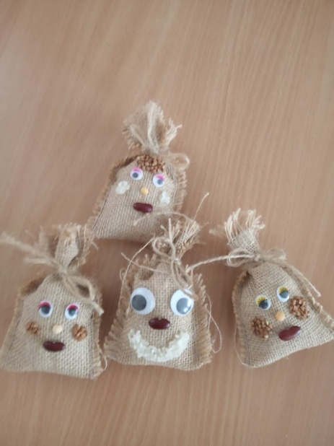
Изготовление оберегов
При изготовлении оберегов нужно помнить несколько правил:
1. Обереги не делали для себя, их обычно дарили.
2.. Обереги нужно готовить от чистой души
3.Самые сильные обереги - те, которые изготовлены, сделаны для вас мамой, бабушкой, дедушкой или папой
5. При изготовлении оберега постоянно думайте об этом человеке, чтобы ваш амулет был пропитан вашей добротой и чистосердечностью
Если соблюдать все правила ваш амулет действительно принесет много пользы.

Slide 5
Обереги имели свои символы. Чем их наполняли или украшали, того и желали.
Например,
домик – символизировал уют;
круги – к удаче;
веник - чистоту в доме;
дерево – к долголетию;
мешочек – богатство;
чеснок и перец – считали, что они выгоняют нечистую силу;
петух – счастье в доме;
горох и фасоль — символизировали мир и дружбу;
изделия из теста, злаковые - достаток;
крупа – мир и лад в семье;
семена подсолнуха — детей в доме;
коса – долголетие;
лавровый лист – слава и успех;
символ кувшина – вода, здоровье.

Slide 6
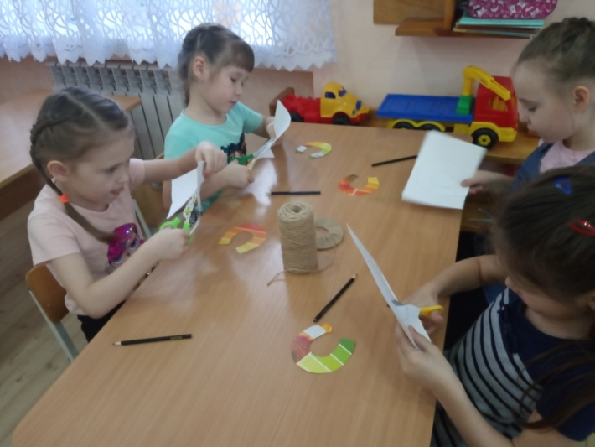
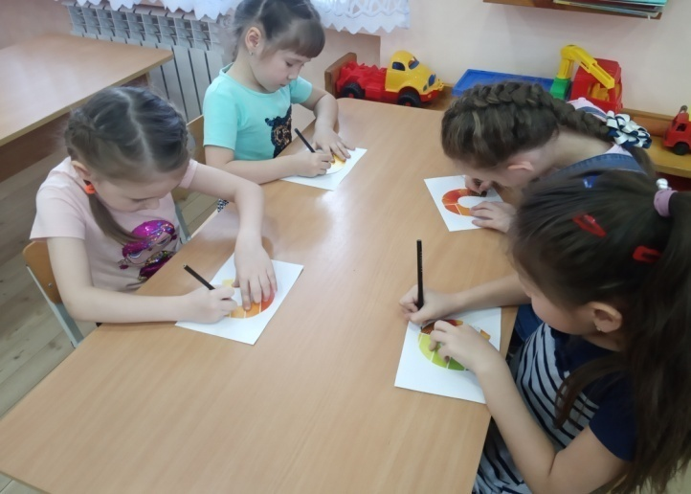
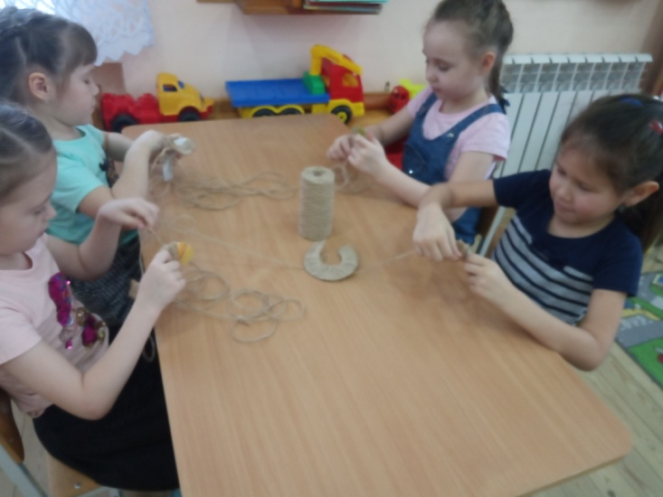
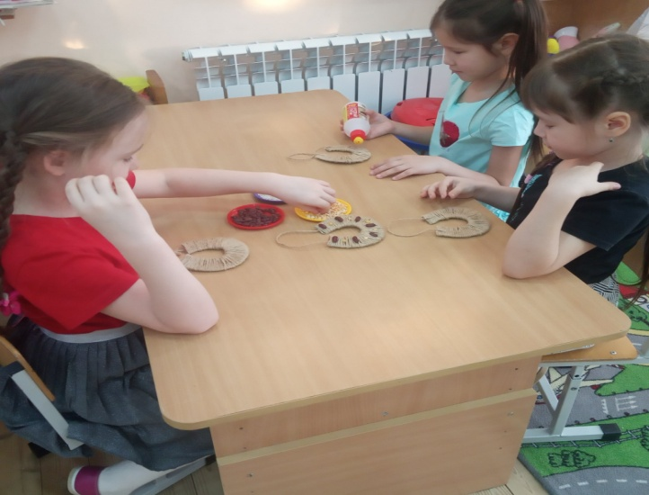
Оберег «Подкова»

Slide 7
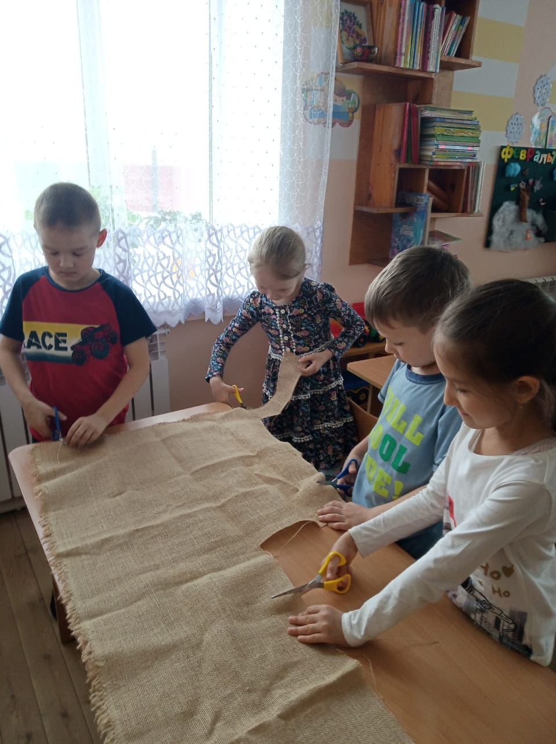
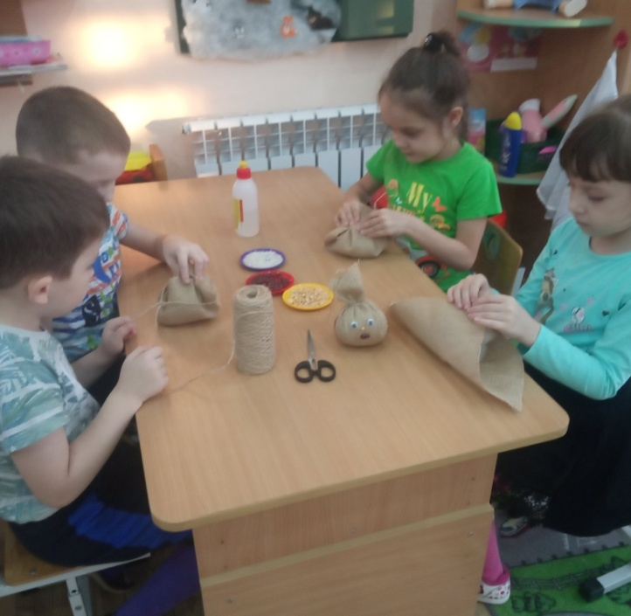

Slide 8
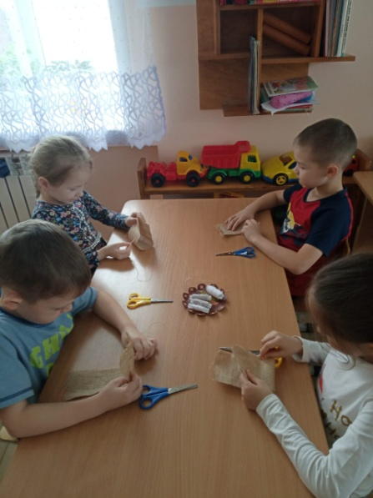
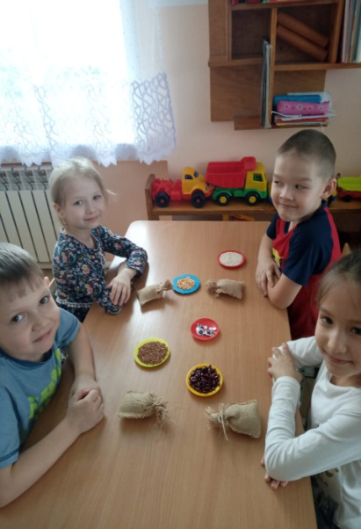
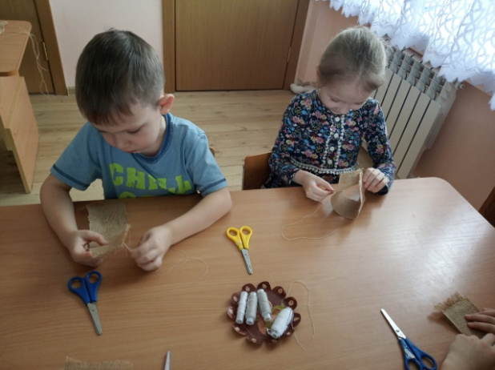
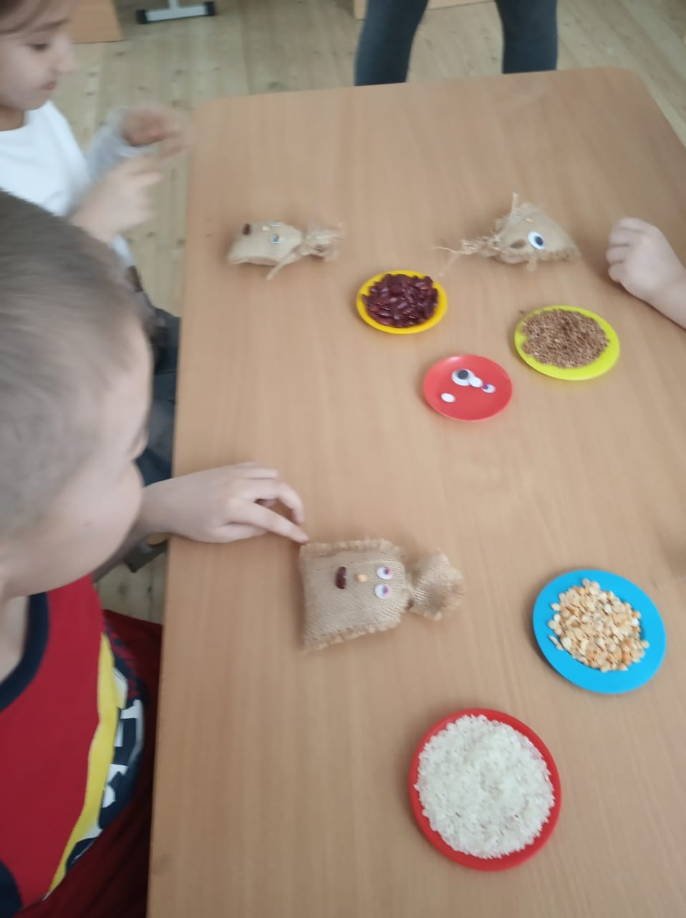
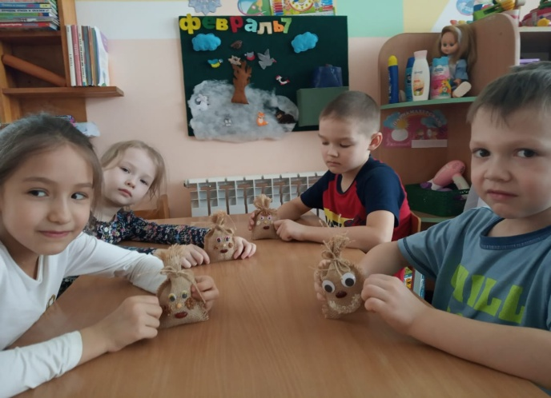
Оберег «Мешочек счастья»

